Slide 1
Biomécanique du SNC

Slide 2
  Ascension apparente de la moelle épinière

Slide 3
Ascension apparente de la moelle épinière

Slide 4
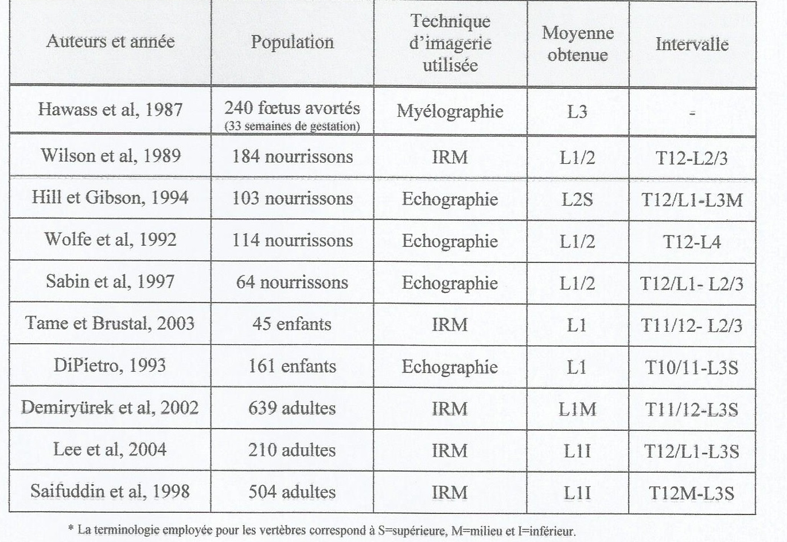

Slide 5
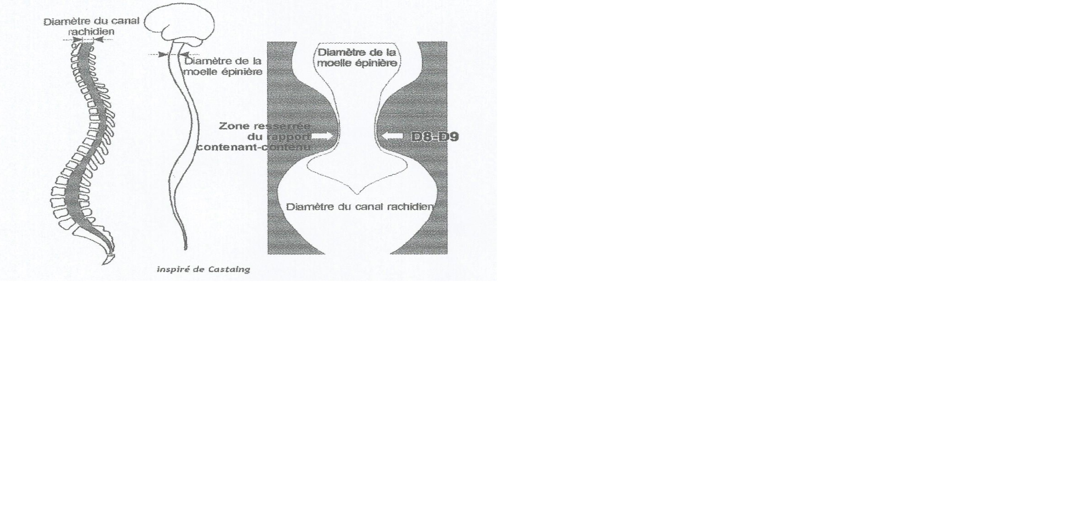
Interdépendance neuro-vertébrale

Slide 6
MOYEN de FIXITE du SNC
Moyens à effets physiques
    L’effet Turgor
Présence et pression du LCR
Le vide épidural
Moyens à effet mécaniques
Méninges
Ligaments dentelés
Trabéculations arachnoïdienne
Continuité duro épidural
Filum terminale

Slide 8
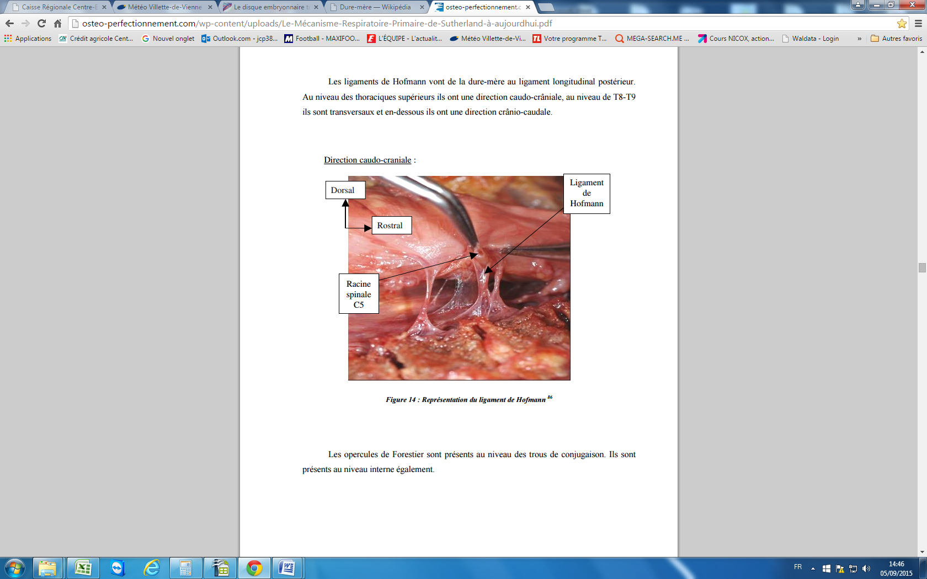
LIGAMENT DE HOFMANN

Slide 9



Slide 11
Equilibre dure-mérien
Equilibre longitudinal:
    Ligament sacrodural ( Trolard)
    Filum Terminale
    Queue de cheval
    Tente du cervelet
Equilibre latéral neuro-dure-mérien
    racines nerveuses et les nerfs rachidiens « connectés » à la dure mère assurent l’équilibre neuro-dure-mérien

Slide 12
Rôle des plexus
Plexus =remarquables distributeurs de forces
Plexus évite toute surcharge mécanique sur une seule racine
Plexus=point d’accès très intéressant dans le traitement du fourreau dural

Slide 13
Espace épidural= syssarcose neuro-rachidienne
T8/T9
interdépendance neuro vertébrale
articulation cachée
syssarcose neuro rachidienne
pression négative :renforce encore l’effet Turgor parfaite adaptation contenu/contenant

Slide 14
Nerfs sinu vertébral
Le nerf sinu vertébral donne l’innervation sensitive de la dure-mère, du fourreau dural, du ligament longitudinal postérieur et du ligament jaune, la partie superficielle de l’annulus fibrosus et des vaisseaux adjacents
Dans l’espace épidural on a donc une très grande richesse d’innervation :=espace placé sous haute surveillance: point de départ de nombreux reflexes de « défense vertébral »

Slide 15
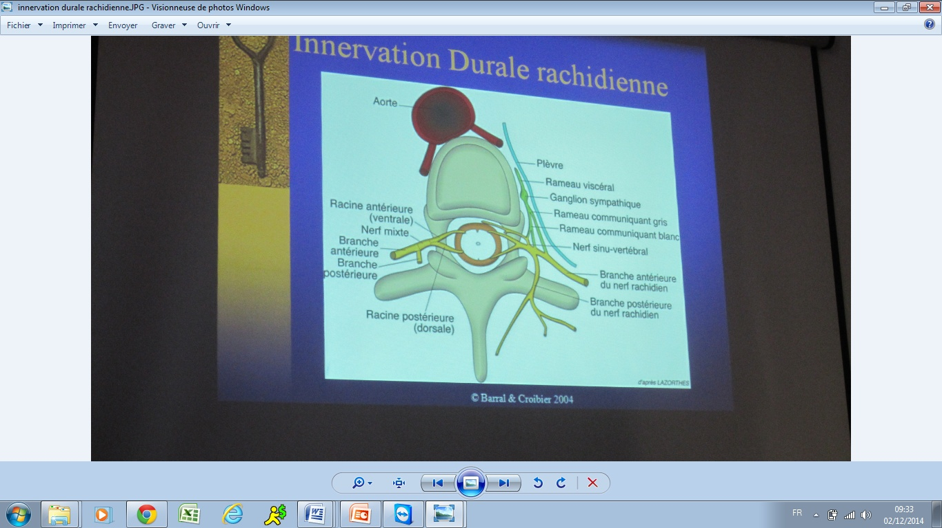
Nerf Sinu Vertébral de Luschka

Slide 16
Espace épidural compartiment vasculaire
Au plan artériel: de nombreuse artérioles nourricières la moelle épinière
Au niveau veineux volumineux plexus intra rachidien communiquant avec les plexus extra rachidien par les veines formaninales
Veines avalvulées: circulation selon gradient de pression
Anastomose cavo-cave

Slide 17
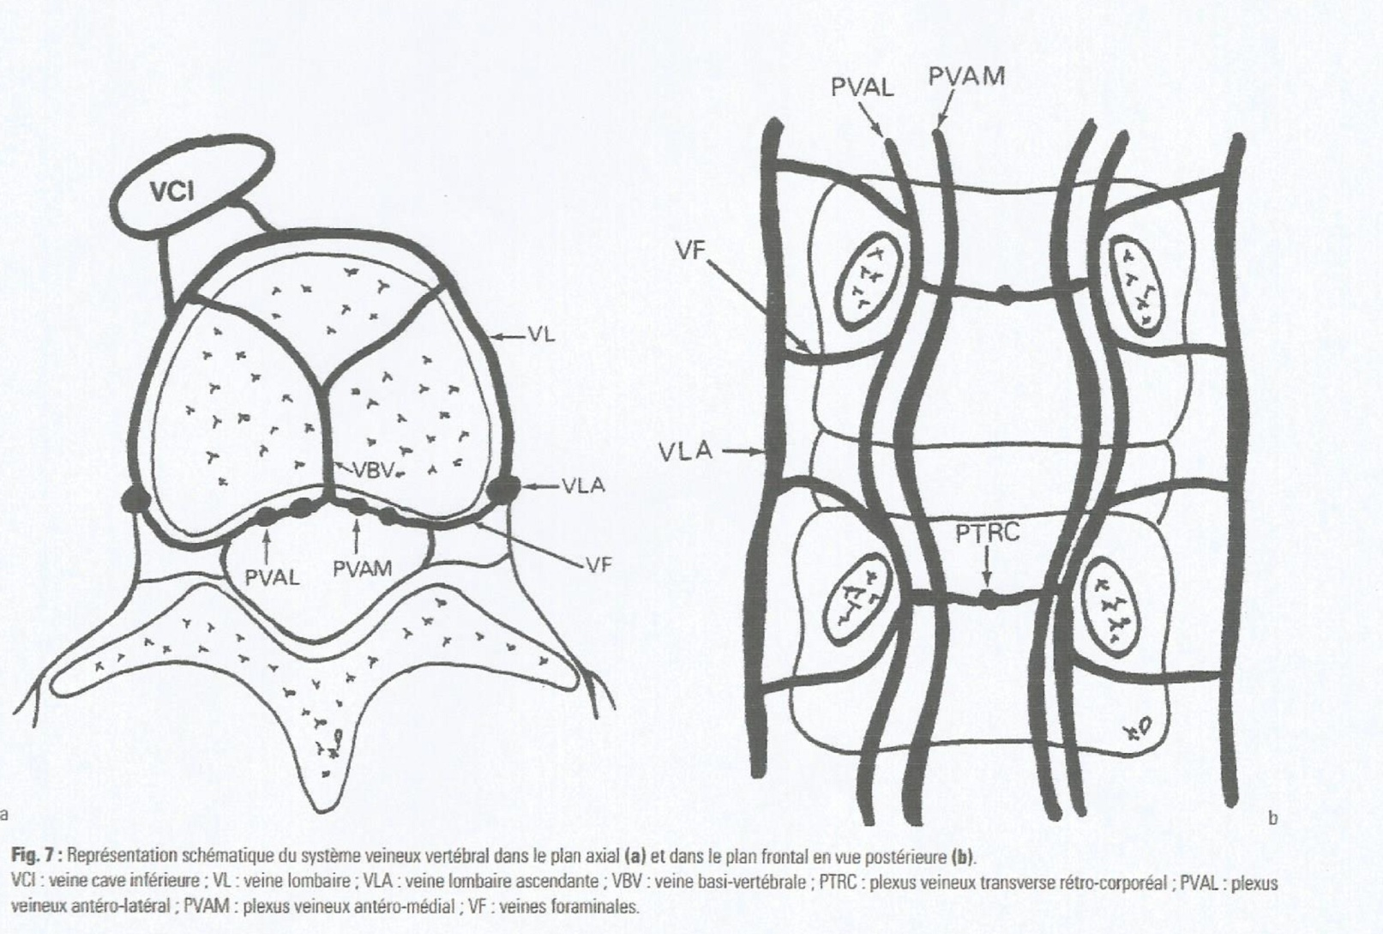
Espace épidural compartiment vasculaire

Slide 18
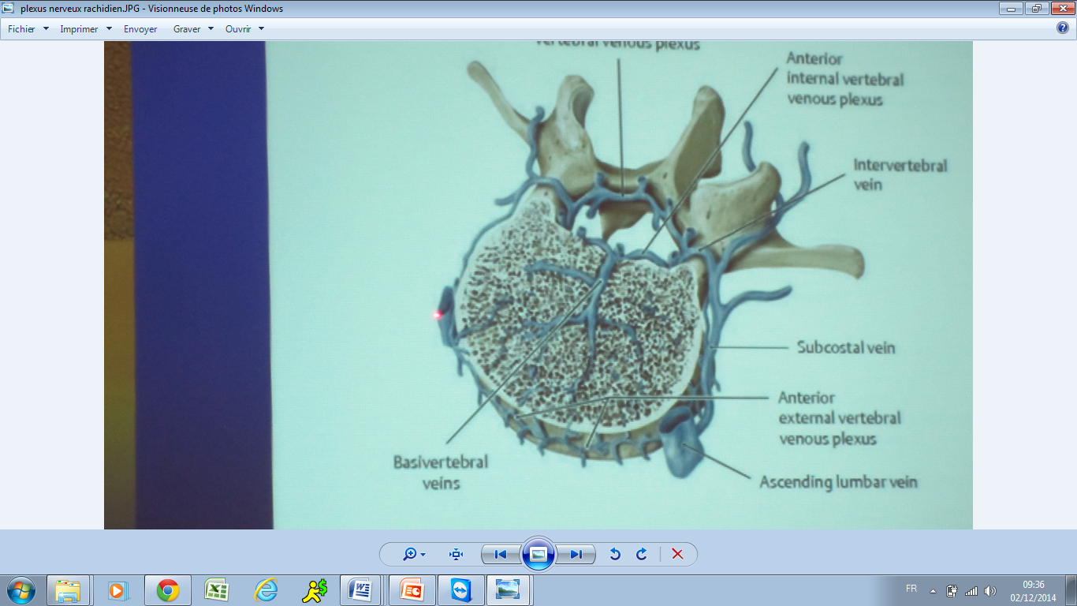
Espace épidural compartiment vasculaire

Slide 19
Rôles Espace épidural
Mécanique : espace de glissement
Informationnel : dispositif de protection medulo radiculaire
Circulatoire : compartiment de drainage postérieur du tronc

